Slide 1
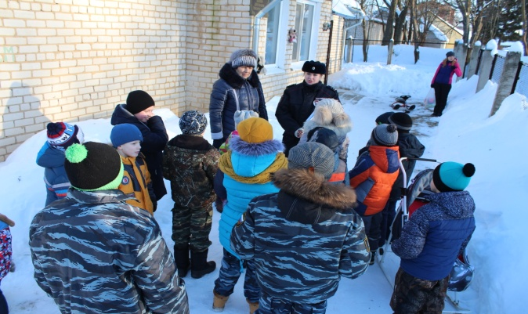
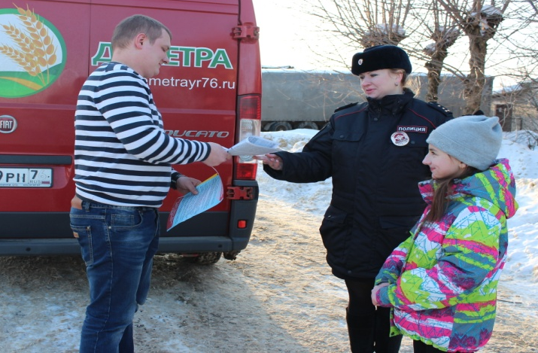
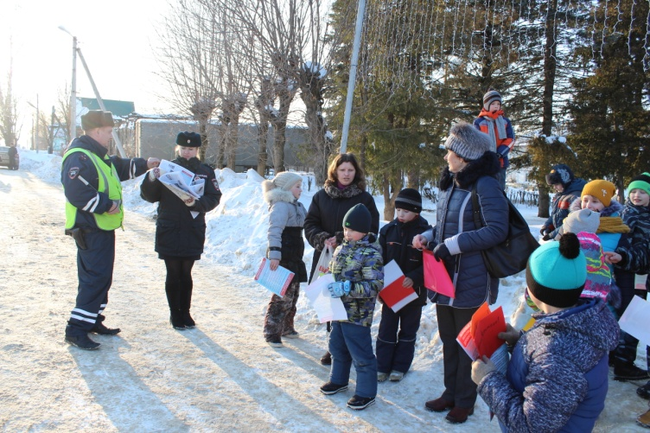
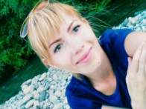
Газета «Большесельского ЦРТ»
ЦРТ- news
Четверг 22.02.2018
№2
Акция «Письмо водителю»
Безопасность на дорогах важная проблема наших дней. За последние 10 лет в результате ДТП в России погибло около 350 тысяч человек.
С целью профилактики дорожно - транспортного травматизма проводятся различные акции с участием автоводителяей и детей. Одна из таких акций состоялась 13 февраля 2018 года в с.Большое село. Сотрудники ОП «Большесельское» МО МВД России «Тутаевский» и обучающиеся в объединении «Юный друг полиции» Большесельский «ЦРТ», реализовали акцию «Письма водителям». Ребята самостоятельно писали обращения, а содержание этих писем вызывало восторг и умиление.
Дети искренне просили водителей соблюдать правила, не садиться пьяными за руль, пристегиваться, соблюдать скоростной режим и многое другое.
Наталья Анатольевна Королева (инспектор ГИБДД) провела профилактическую беседу с детьми. После все отправились на центральную улицу Челюскинцев, где Александр Александрович Кедров (старший лейтенант ДПС) останавливал машины, а дети вручали свои письма, специальные памятки и газеты.
Акция была призвана не только напомнить водителям о правилах дорожного движения, но и объяснить детям как много значит поведение пешеходов. Эмоциональный настрой по завершению акции был только позитивным. Ребята с нетерпением ждут новые акции. Я желаю им удачи и говорю спасибо за добрые дела!
Автор статьи:
педагог доп. образования
К.В. Долгова

Slide 2
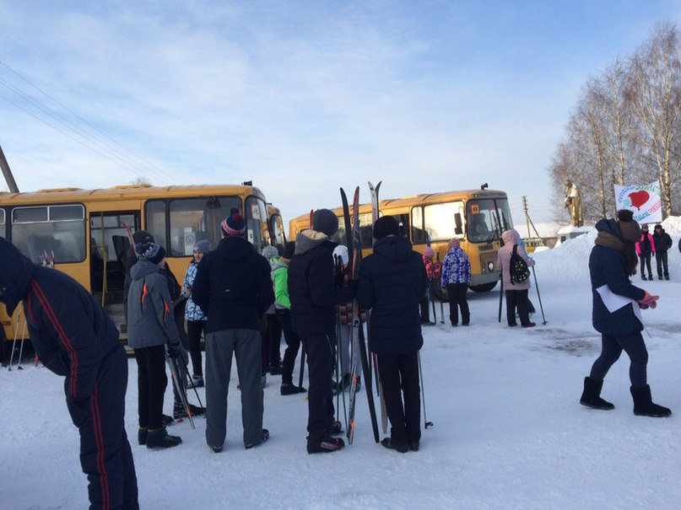
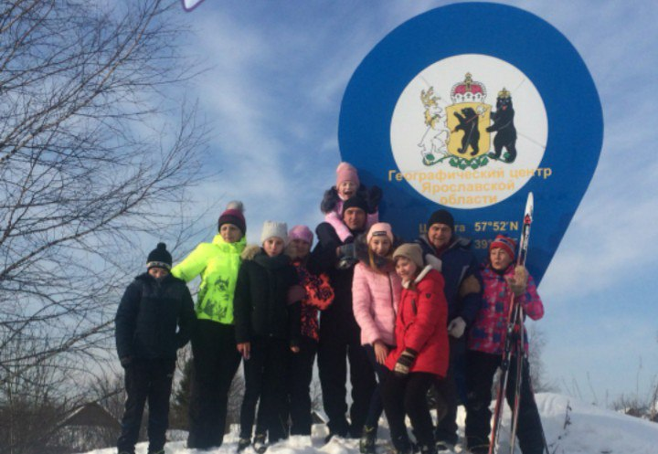
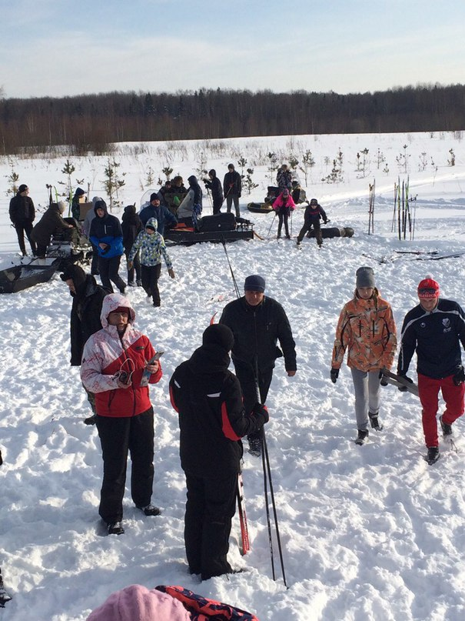
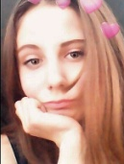
2
Один из приятных лыжных деньков
Ежегодно проходит
муниципальный этап
Всероссийских Президентских
спортивных игр
«Лыжные гонки».
В этом году он проходил
31 января 2018 года на территории Благовещенского Сельского
поселения. В них принимали
участие 7 школ:
Победителями среди девочек стали:
Елена Казакова- Благовещенская СОШ
Елена Щитова- Миглинская ООШ,
Анна Булыгина- Дуниловская ООШ
МОУ Большесельская СОШ,
МОУ Вареговская СОШ,
МОУ Благовещенская СОШ,
МОУ Бакунинская ООШ,
МОУ Дуниловская ООШ,
МОУ Миглинская СОШ.
Я была не только зрителем, но и сама принимала участие в этих соревнованиях. Перед стартом было немного волнительно. Когда стартуешь, волнение уходит на второй план и все мысли только о победе.Трасса была не самой легкой, на пути встречались неровности, небольшие лужи, но воля к победе вела всех участников только вперед. Первая неудача настигла меня на старте. Падение, ускорение, обогнала соперницу, и тут второй промах- снова падение. Страх, неловкость, злость, отставание, контроль эмоций, максимальная собранность, и я в первой тройке. Финишировала второй.
Довольна ли я своим результатом? Конечно да. Хотя, каждый выходя на старт, желает стать первым, и я знаю, что такой шанс у меня еще будет. Впереди много препятствий, соревнований, трудностей, с которыми мне предстоит столкнуться. Сегодня с ними я уже справилась.
Победителями среди юношей стали:
Иван Сакин – Вареговская СОШ,
Егор Карман- Большесельская СОШ ,
Илья Красавин- Миглонская ООШ.
В командном первенстве среди юношей первое место заняли:
Старшая возрастная группа- Большесельская СОШ,
Средняя возрастная группа- Большесельская СОШ-1,
Младшая возрастная группа- Большесельская СОШ.
В командном первенстве среди девушек первое место заняли:
Старшая возрастная группа-
Большесельская СОШ,
Средняя возрастная группа-
Благовещенская СОШ.
Автор статьи
Строгонова Надежда

Slide 3
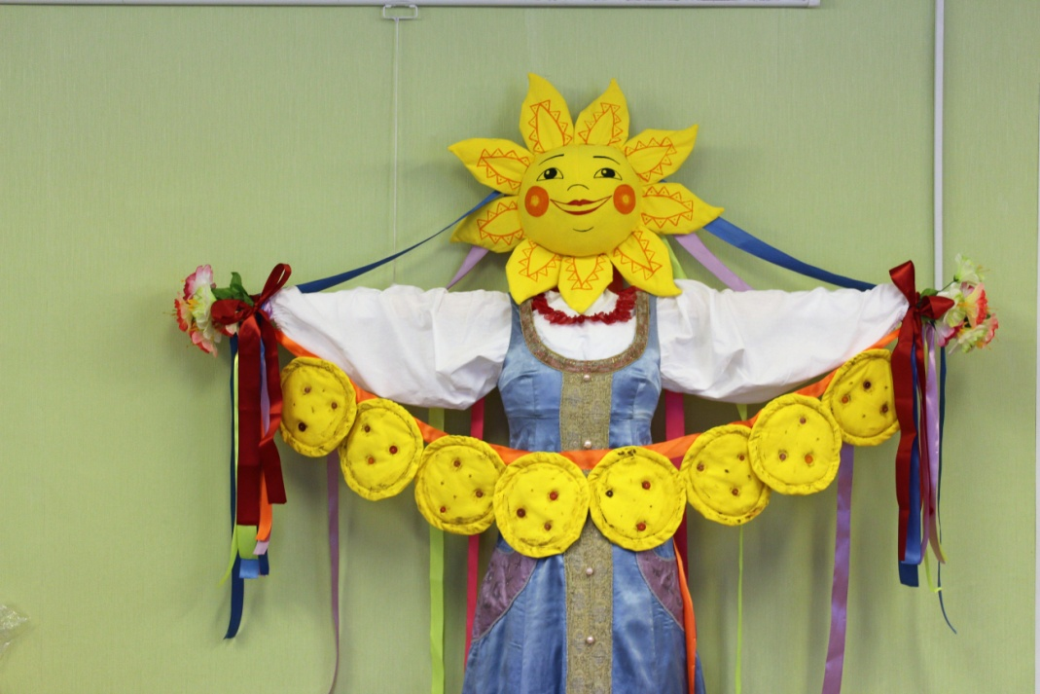
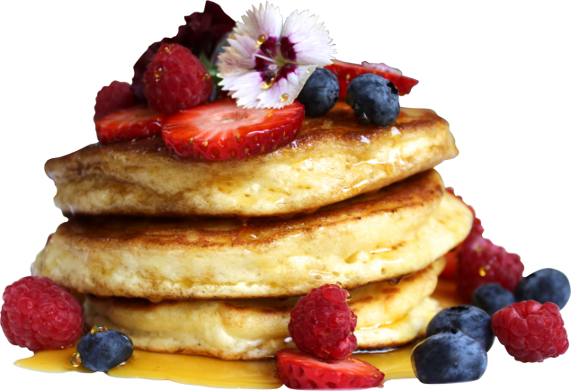
3
«Ясное солнышко»
Масленица – один из самых веселых и долгожданных праздников в году,
который длится семь
дней. В это время
люди
веселятся, ходят в
гости, устраивают
гулянья
и кушают блины.
В этом году
масленичная
неделя началась
12 февраля, а
закончилась 18 февраля.
Многие люди с трепетом ожидали наступления масленицы, традиции празднования которой уходят корнями вглубь истории. Сегодня, как и раньше, этот праздник встречают весело: с песнопениями, танцами и конкурсами.
Самыми популярными
забавами, которые
раньше устраивали
в селах, были:
кулачные бои,
поедание на время
блинов,
катания на санях,
лазанье на столб за
призом,
игры с медведем,
купание в прорубях.
Главным угощением, как раньше, так и сейчас, являются блины, которые могут иметь различную начинку. Их пекут каждый день в больших количествах. Но почему блины именно в форме круга? Наши предки поклонялись солнцу, и с наступлением первых весенних деньков радовались, что солнышко начинает прогревать землю. Поэтому и появилась традиция печь круглые, похожие на солнышко, лепешки. Считалось, что съев такое кушанье, человек получит частичку солнечного света и тепла. А потом лепешки заменили блинами.
Несомненно, главной традицией Масленицы является сжигание чучела зимы. Это действие символизирует наступление весны и окончание зимы. В качестве чучела изготавливают большую смешную и в то же время страшную куклу, олицетворяющую собой Масленицу. Делают куклу из тряпок и соломы. После чего её наряжают в женскую одежду и оставляют на главной улице на время Масленичной недели. А в воскресенье чучело торжественно сжигают.
В этом году в нашем районе объявлен конкурс на лучшую масленичную куклу «Боярыня масленица».
Большесельский «ЦРТ» второй раз принял участие в этом конкурсе, в этот раз заняли третье место.
Второе место занял Российский Союз Сельской молодежи, а первое место в этом году заслуженно получила
Семья Шведовых. Торжественно поздравляем всех с Победой.
Автор : Анастасия
Сальникова

Slide 4
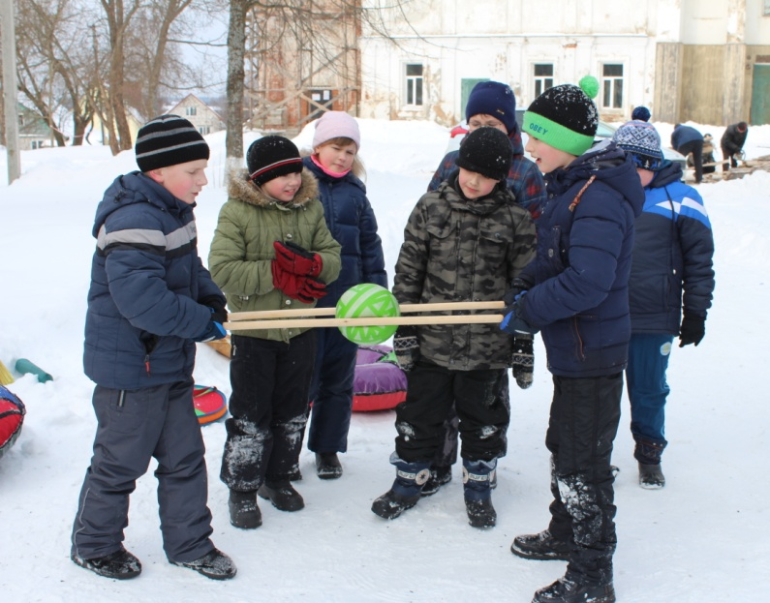
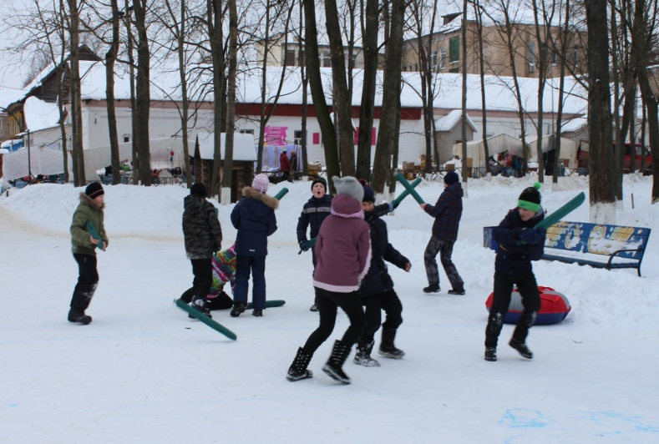
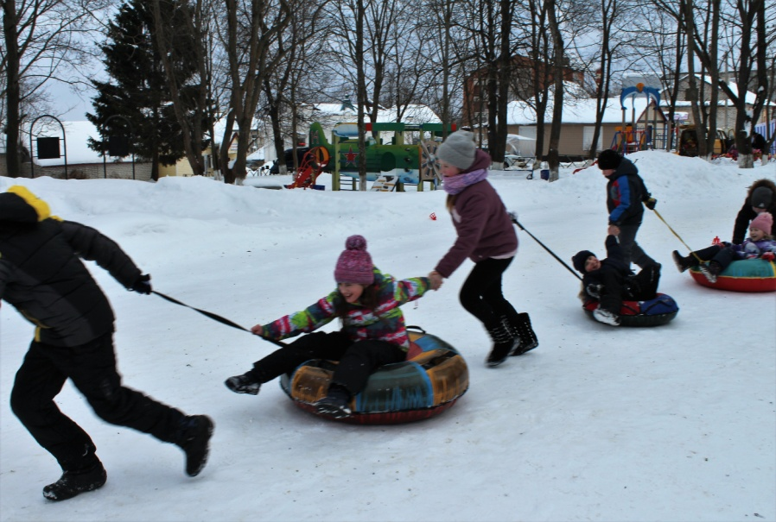
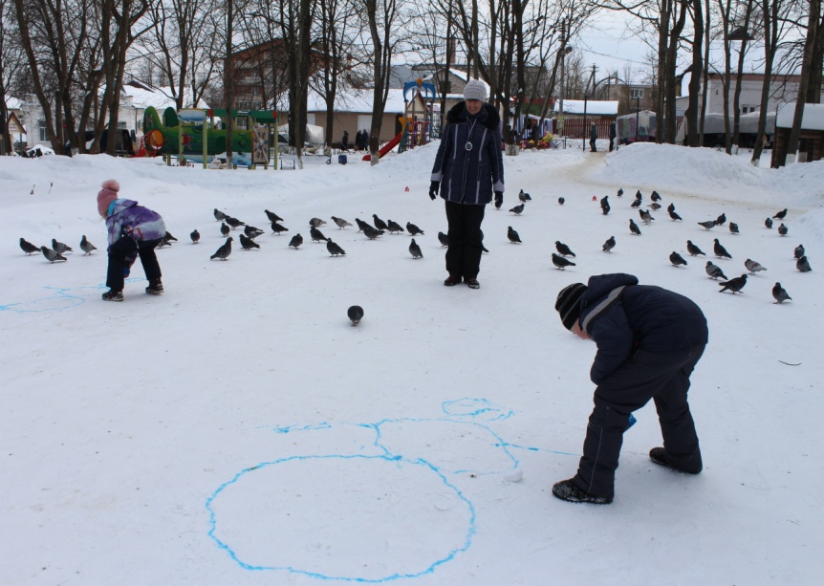
4
Традиционный «День Здоровья»
С ранних лет жизни, мы постоянно слышим высказывание, что движение- это жизнь. А чем старше становимся, тем больше в этом убеждаемся. Здоровье- это главное богатство человека, и беречь это богатство необходимо на протяжении всей жизни.
Ежегодное проведение «Дня здоровья» стало традицией не только для всей страны, но и для Большесельского «Центра развития и творчества».
Так ,17 февраля 2018 года, педагогами дополнительного образования М.П. Кирилловой и К. В. Долговой, для воспитанников Большесельского «ЦРТ» , был проведен праздник «День здоровья». Все участники спортивных и интеллектуальных эстафетах разделились на две команды. Каждый конкурс все больше и больше сплачивал участников, взаимовыручка и помощь поддерживали хорошее настроение.
Дети с удовольствием на снегу пользуясь бутылками с окрашенной водой рисовали снеговиков, играли в паровозик на ватрушках, участвовали в массовых «кулачных боях» и боролись за личное первенство.
В целом праздник прошел на «Ура!». Этому способствовала не только хорошая организация праздника, но и отличная погода! Море впечатлений, сладкие подарки оставили приятный отпечаток в душе каждого и еще раз напомнило всем, что время проведенное на свежем воздухе в веселой компанией делает наше тело здоровей, и отлично заряжает дух позитивом на долгие дни.
Автор статьи:
педагог доп. образования К.В. Долгова

Slide 5
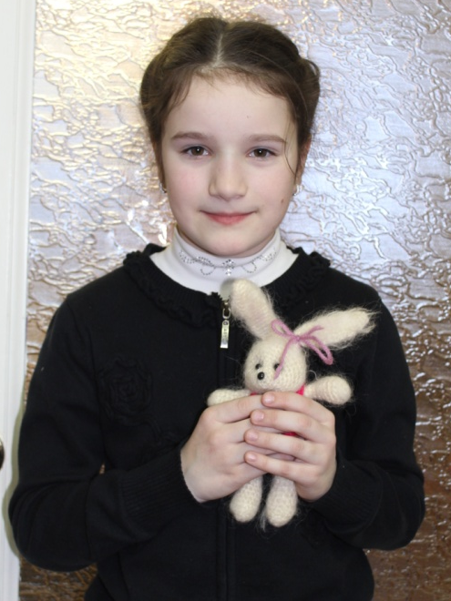
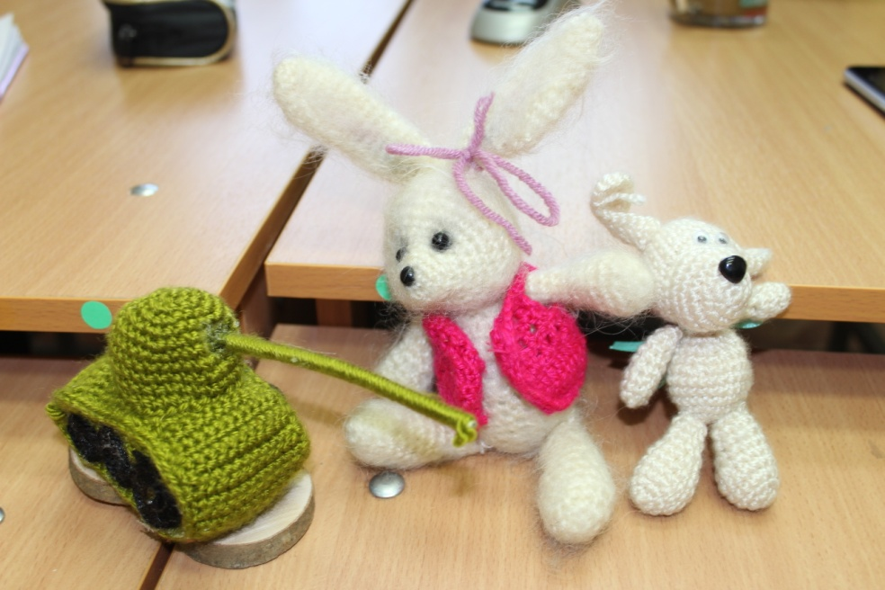
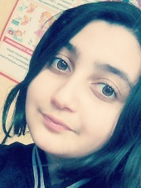
5
Юная рукодельница
Сегодня я хочу вам рассказать об одной маленькой, веселой и очень талантливой девочке. Зовут ее Алина Афанасьева.
Уже 5-й год Алина посещает Большесельский ЦРТ. Начала свое знакомство с ЦРТ, Алина с объединения «Школа будущего первоклассника». Затем увлеклась и другими объединениями – «Вязание», «Мягкая игрушка», «Вышивание». Я взяла у Алины небольшое интервью: -Алина, сколько тебе лет? - Мне 10 лет. - В каком ты классе? - Я учусь в 3-а классе. - Давно ли ты ходишь в «ЦРТ». - В «ЦРТ» я хожу уже 5-й год. - Какие твои любимые кружки? - У меня все любимые, хотя, вязание, мягкая игрушка мне нравится больше всех. - Сложно ли тебе даются поделки, которые ты делаешь? - Ну конечно некоторые поделки было сложно делать, а так в основном нужно просто постараться. - Алина, ты участвовала в каких -нибудь конкурсах? - Да! Я участвовала в районном конкурсе, делала игрушку- Зайчика. - Заняла ли ты почетное место? - Да! Только не помню какое! - Получала ли ты призы, грамоту? - Да я получала призы! Это было несколько лет назад! - Будешь ли ты дальше продолжать заниматься любимым делом? - Да! Мне это очень нравиться, хотя и занимает много времени! - Делала ли ты такую игрушку, которая заняла много времени и терпения? - Да, была такая, это и был тот заяц , я его делала целый месяц, было очень сложно, это моя самая любимая игрушка, она мне очень нравится.
-Какую ты хочешь связать, или сшить игрушку? - Я хочу сшить большую игрушку! - Большого зайца? - Нет, какую-нибудь кошку или собаку! - Кому-то в подарок? - Нет, уже для себя. - Что ты еще планируешь сделать? - Я планирую связать большого «ждуна» Спасибо, Алина за интервью. Ты большая молодец. Я желаю тебе успехов, и больших достижений, много грамот, и самое главное , не бросай дело, которое тебе так нравиться!
Автор статьи:
Кристина Балаян

Slide 6
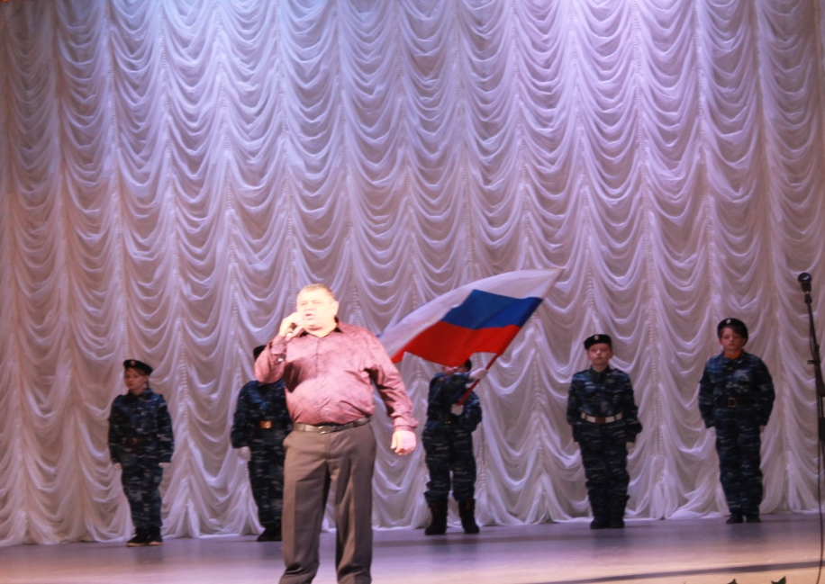
6
23 февраля- День Защитника Отечества
23 февраля- День Защитника Отечества. В этот день в РДК состоялся концерт, посвященный знаменательной дате. Торжество открыли обучающиеся нашего Центра развития и творчества из объединения ЮДП. Под торжественную патриотическую песню они дружным, ровным шагом вышли на сцену, сделав почетный «круг» с символом государства российским триколором, дав старт поздравительной и праздничной программе. В концерте выступали и другие воспитанники нашего центра, сверкая своими вокальными и танцевальными талантами: Настя Сальникова, Карина Лосихина, Лиза Коптелова, Яна Шалина и многие другие, те кто успевает еще заниматься и в творческих объединениях ДК. Завершило концерт выступление Геннадия Орешникова с песней «Флаг» Дениса Майданова , Ярко дополненная вес теми же ребятами из объединения «ЮДП».
Автор статьи:
Анастасия Сальникова
Выставка ко дню влюбленных
Ко дню Святого Валентина обучающиеся Большесельского ЦРТ приготовили выставку, на которой представлены рисунки, модульное оригами, коллажи, велосипед из льняного шпагата, колодец, и многое другое. Поделки посвящены прекрасному, чувству, которое поддерживает в нас приятное чувства, и помогает верить в лучшее – любви. Выставка расположена в здании администрации Большесельского Муниципального района. Посетить эту выставку может каждый желающий. Специалисты ЦРТ регулярно организовывают такие выставки на различные тематики. В следующий месяц нас ожидают новая выставка, на которой будут представлены работы из соленого теста, художественного творчества , и моделирования. Ждем с нетерпением очередную выставку, а также новые работы, и приглашаем Вас, ее посетить.
Автор статьи: Кристина Балаян
«ЦРТ News» выпускается с 01.02.2018
Руководитель объединения
« Я в этом мире» К. В. Долгова
Тел. 84854221135
Эл. почта: bselo-cdt@mail.ru
С.Большое Село ул. Мира д. 6
Учебная газета издается на базе
МОУ ДО Большесельский «Центр Развития и Творчества»

